Slide 1
Les alternatives

Slide 2
Les alternatives
Alternative à N branches

Slide 3
Les alternatives
Le switch

Slide 4
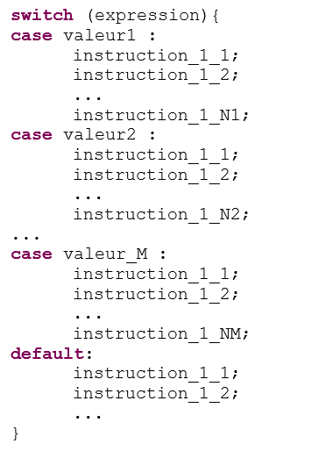
Le switch : syntaxe Java

Slide 5
Le switch : syntaxe Java
Type primitif
dont les valeurs peuvent être énumérées
int, char, …
Pas double !

Slide 6
Le switch : syntaxe Java
constantes

Slide 7
Le switch : syntaxe Java
La branche default est facultative

Slide 8
Le switch : syntaxe Java
Rôle du break non anodin!

Slide 9
Le switch : syntaxe Java
Rôle du break (return, throw, …)

Slide 10
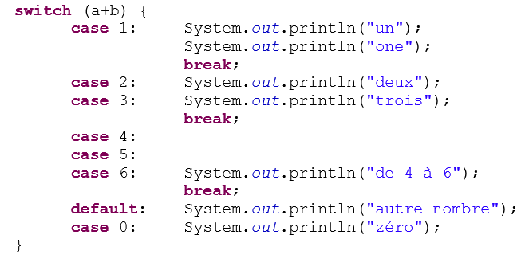
Le switch : exemple

Slide 11
Le switch : exemple
valeur de a+b | ce qui sera affiché
0 | zéro
1 | un one
2 | deux trois
3 | trois
4 | de 4 à 6
5 | de 4 à 6
6 | de 4 à 6
7 | autre nombre zéro

Slide 12
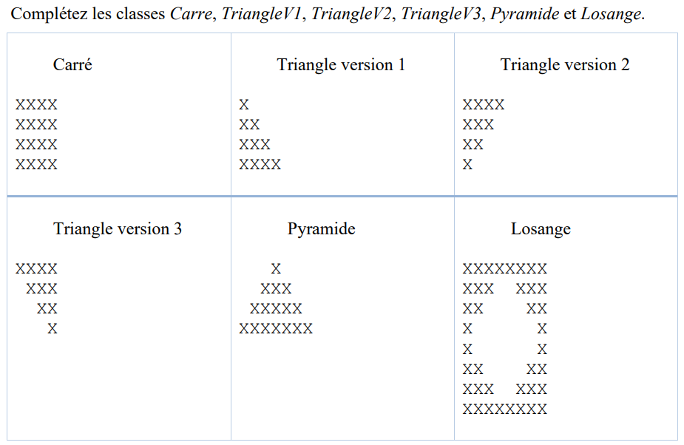
Le switch : les menus : exemple Dessins
FicheFor
Ex C4

Slide 13
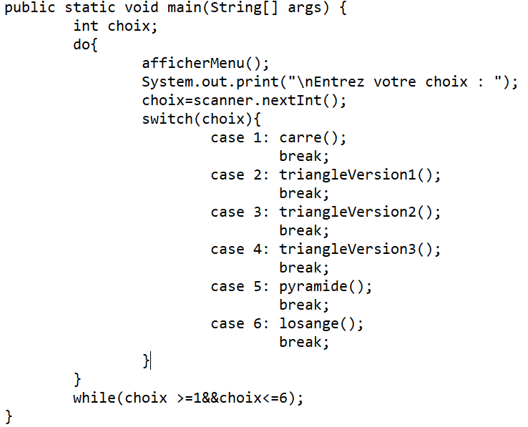
Le switch : les menus : exemple Dessins

Slide 14
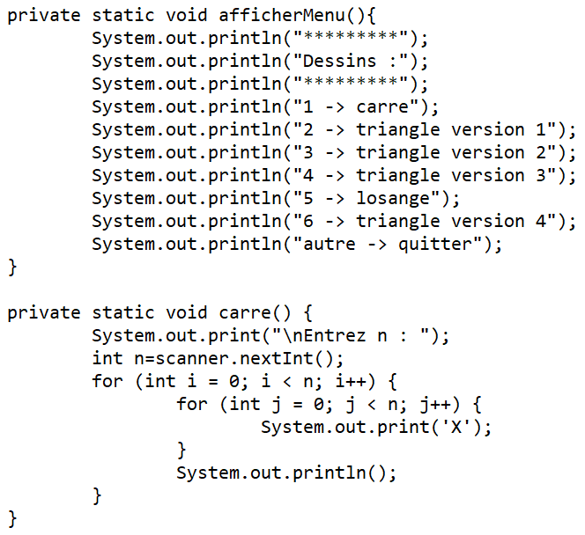
Le switch : les menus : exemple Dessins

